Slide 1

第10章 K-均值聚类算法
ApacheCN 你装逼的选择
author 那伊抹微笑

Slide 2
1. K-均值（K-means）的基础概念
1.聚类是一种无监督的学习，它将相似的对象归到同一个簇中，聚类方法几乎可以应用到所有对象，簇内对象越相似，聚类效果越好。
2.这里我们主要学习一种称为 K-均值（K-means）聚类的算法。之所以称之为 K-均值是因为它可以发现k个不同的簇，且每个簇中心采用簇中所含值的均值计算而成。
3.聚类与分类最大的区别在于，分类的目标变量已知，而聚类则不一样。因为其产生的结果与分类相同，而只是类别没有预先定义，聚类有时候也被称为无监督分类（unsupervised classification）

Slide 3
2. K-均值（K-means）聚类算法介绍
1.优缺点
1.1 优点：容易实现。
1.2 缺点: 可能收敛到局部最小值，在大规模数据集 上收敛较慢。
1.3 使用数据类型：数值型数据。
2.K-均值是发现给定数据集的k个簇的算法。簇个数k是用户指定的，每一个簇通过其质心（centroid），即簇中所有点的中心来描述。

Slide 4
3. K-均值（K-means）聚类算法工作流程
1.首先，随机确定k个初始点作为质心（centroid）。
2.然后将数据集中的每个点分配到一个簇中，具体来说，为每个点寻找距其最近的质心，并将其分配给改质心所对应的簇。
3.这一步完成之后，每个簇的质心更新为该簇所有点的平均值。
4.然后循环2~3步骤，直到任意一个点的簇分配结果不发生改变。
注意：上面所说的“最近”质心的说法，意味着要进行某种距离计算。性能会收到所选距离计算方法的影响。
请继续看下一页的伪代码。

Slide 5
4. K-均值（K-means）聚类算法伪代码
创建 k 个点作为起始质心（通常是随机选择）
当任意一个点的簇分配结果发生改变时
对数据集中的每个数据点
对每个质心
计算质心与数据点之间的距离
将数据点分配到距其最近的簇
对每一个簇，计算簇中所有点的均值并将均值作为质心

Slide 6
5. K-均值（K-means）聚类的一般流程
1.收集数据：使用任意方法
2.准备数据：需要数值型数据来计算距离，也可以将标称型数据映射为二值型数据再用于距离计算。
3.分析数据：使用任意方法。
4.训练算法：不适用于无监督学习，即无监督学习没有训练过程 。
5.测试算法：应用聚类算法、观察结果。
6.使用算法：可以用于所希望的任何应用。通常情况下，簇质心可以代表整个簇数据来做出决策。

Slide 7
6. K-均值（K-means）聚类的代码详解
这特么就需要直接上代码了，不解释 。。。
看代码 。。。

Slide 8
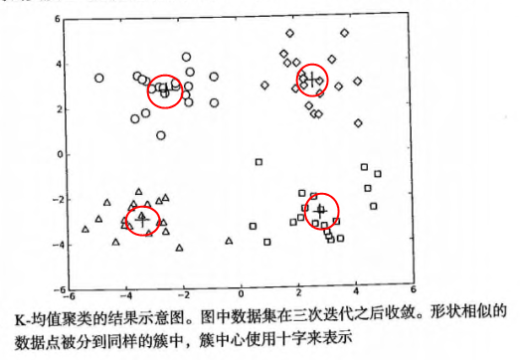
7. K-均值（K-means）聚类的代码运行结果
以下为代码运行结果之一 :

Slide 9
8. K-均值（K-means）聚类的优化
前面提到，在K-均值聚类中簇的数目k是一个用户预先定义的参数，那么用户如何才能知道k的选择是否正确？如何知道生成的簇比较好呢？如何优化性能呢 。。。？
欲知详情，请听下回分解 。。。

Slide 10
Thanks God bless you

